Slide 1





Chào mừng quý thầy
cô giáo về dự giờ
Tự nhiên và Xã hội
LỚP 1A6
GV: LÝ THỊ BÍCH LIÊN

Slide 2

ÔN BÀI CŨ
Nhận biết các vật xung quanh

Slide 3

Ta nhận biết các vật xung quanh bằng các giác quan nào?

Slide 4

Tại sao ta cần phải bảo vệ các giác quan?

Slide 5
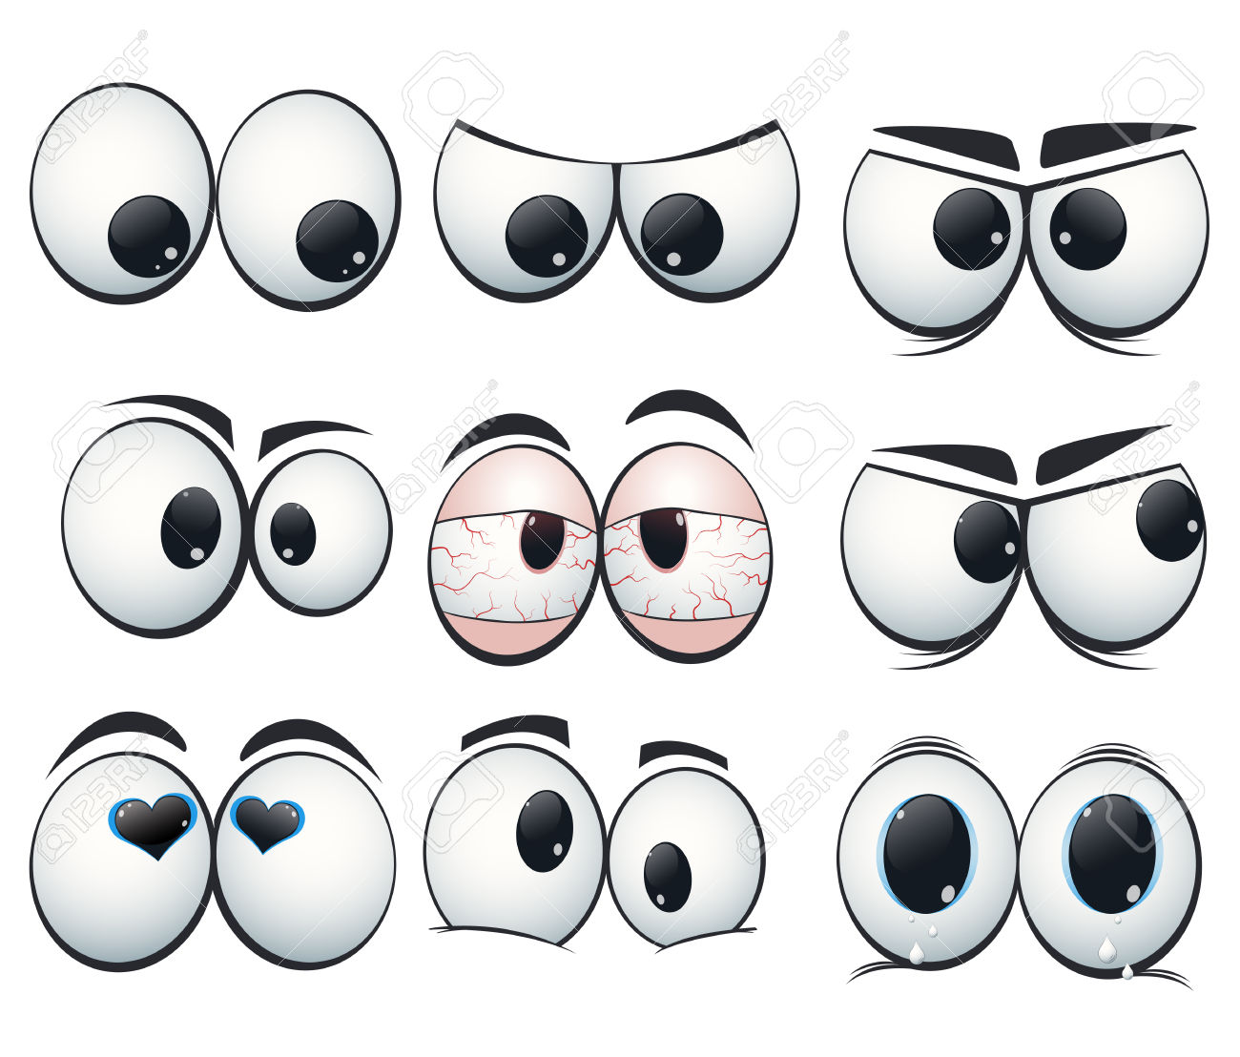
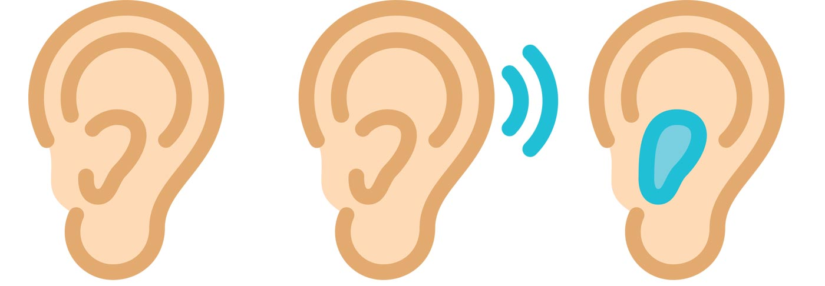
Tự nhiên và Xã hội
BẢO VỆ MẮT VÀ TAI

Slide 6
Tự nhiên và Xã hội
BẢO VỆ MẮT VÀ TAI
Hoạt động 1
Hãy chỉ và nói các việc nên làm và không nên làm để bảo vệ mắt.

Slide 7
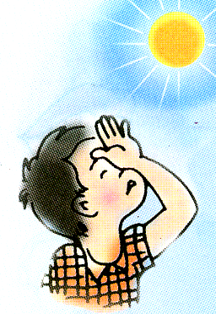
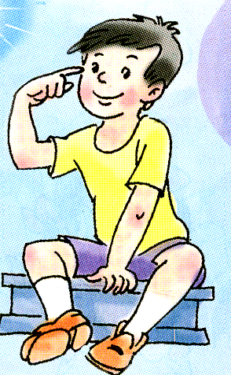
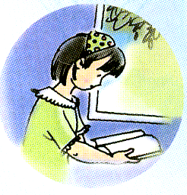
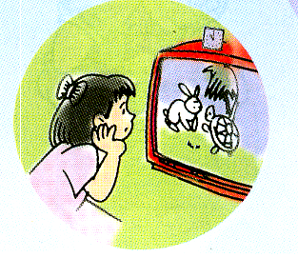
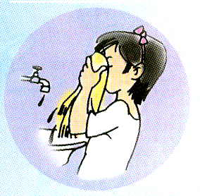
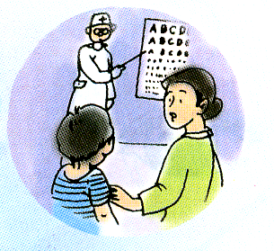
1
2
3
5
6
4

Slide 8

1
Khi có ánh sáng chiếu vào mắt, bạn đã lấy tay che mắt. Việc này nên làm

Slide 9

2
Bạn trai đã lấy tay chọc vào mắt. Việc này không nên làm

Slide 10
3
Bạn đang đọc sách có ánh sáng. Việc này nên làm

Slide 11
4
Bạn gái xem ti vi quá gần. Việc này không nên làm

Slide 12
5
Bạn đang dùng khăn rửa mắt . Việc này nên làm

Slide 13
6
Bạn trai được mẹ dẫn đi khám mắt. Việc này nên làm

Slide 14
1
2
3
5
6
4

Slide 15
Những việc nên làm để bảo vệ mắt
Những việc không nên làm để bảo vệ tai
1
2
3
5
6
4

Slide 16

Tự nhiên và Xã hội
BẢO VỆ MẮT VÀ TAI
Hoạt động2
Hãy chỉ và nói các việc nên làm và không nên làm để bảo vệ tai

Slide 17
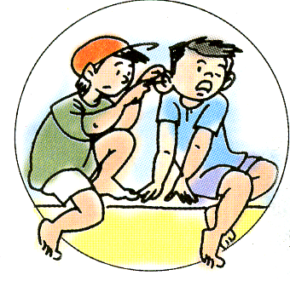
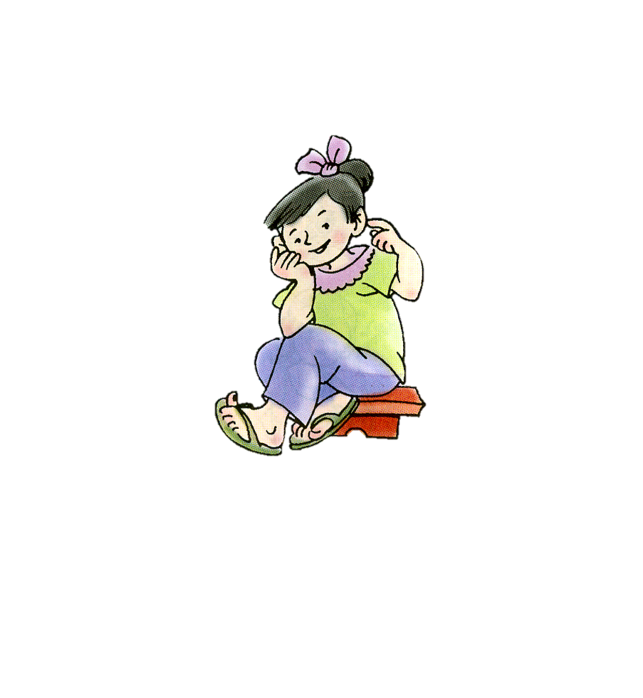
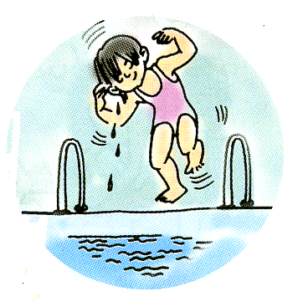
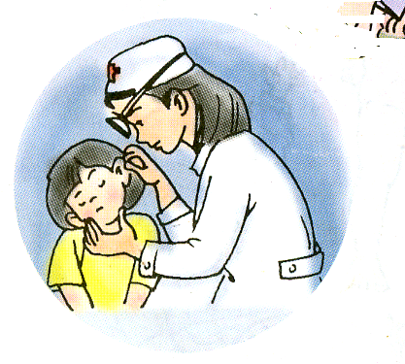
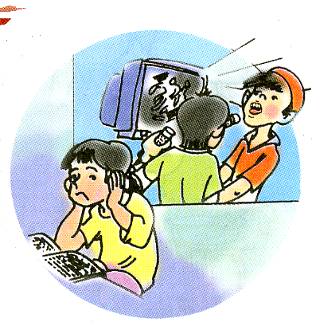
1
2
3
4
5

Slide 18
1
Bạn trai đã lấy vật nhọn đâm vào tai bạn. Việc này
không nên làm

Slide 19
2
Bạn gái lấy tay ngoáy vào tai.

Slide 20
3
Bạn gái đi bơi nước vào lỗ tai, bạn nghiêng tai để cho nước chảy ra ngoài. Việc này nên làm

Slide 21
4
Bạn ấy được bác sĩ khám tai. Việc này nên làm

Slide 22
5
Hai bạn nam đang nghe nhạc quá to làm cho bạn
nữ ngồi học phải bịt tai lại. Việc này không nên làm

Slide 23
1
2
3
4
5

Slide 24
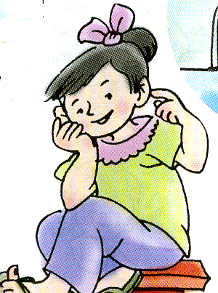
Những việc nên làm để bảo vệ tai
Những việc không nên làm để bảo vệ tai
1
3
2
4
5

Slide 25
Tự nhiên và Xã hội
BẢO VỆ MẮT VÀ TAI
Hoạt động3
Đóng vai

Slide 26
TÌNH HUỐNG
“ Hùng đi học về, thấy Tuấn và bạn của Tuấn đang chơi bằng hai chiếc que. Nếu em là Hùng. Em sẽ xử trí thế nào?”
“ Giờ ra chơi Tú và Tùng đang chơi bắn bi. Nam chạy đến và hét thật to vào tai Tùng, Nếu là Tú em sẽ làm gì?”

Slide 27
Tự nhiên và Xã hội
BẢO VỆ MẮT VÀ TAI
Hãy kể những việc làm hằng ngày để bảo vệ mắt và tai.

Slide 28
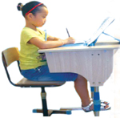

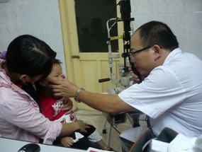
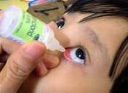

Slide 29
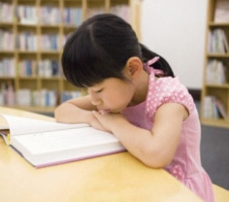
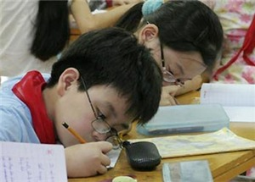
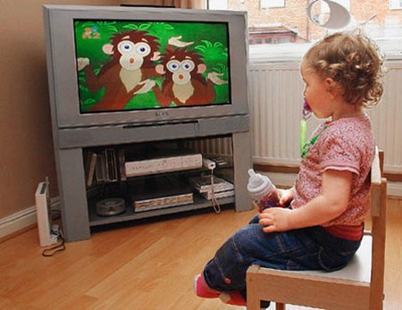
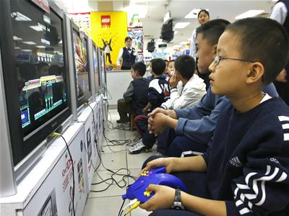

Slide 30
Trò chơi
NÊN hay KHÔNG NÊN?

Slide 31
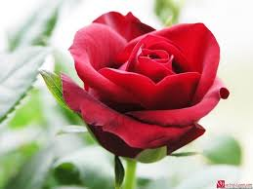
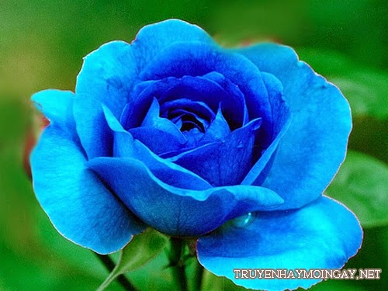
Nên
Không nên

Slide 32
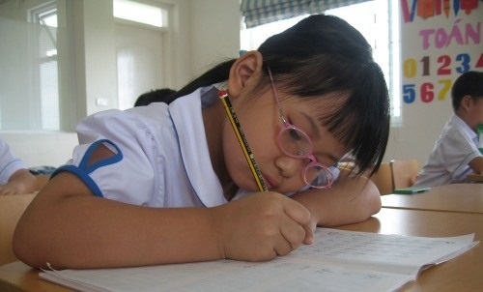

Slide 33
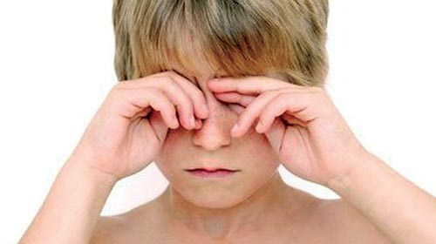

Slide 34
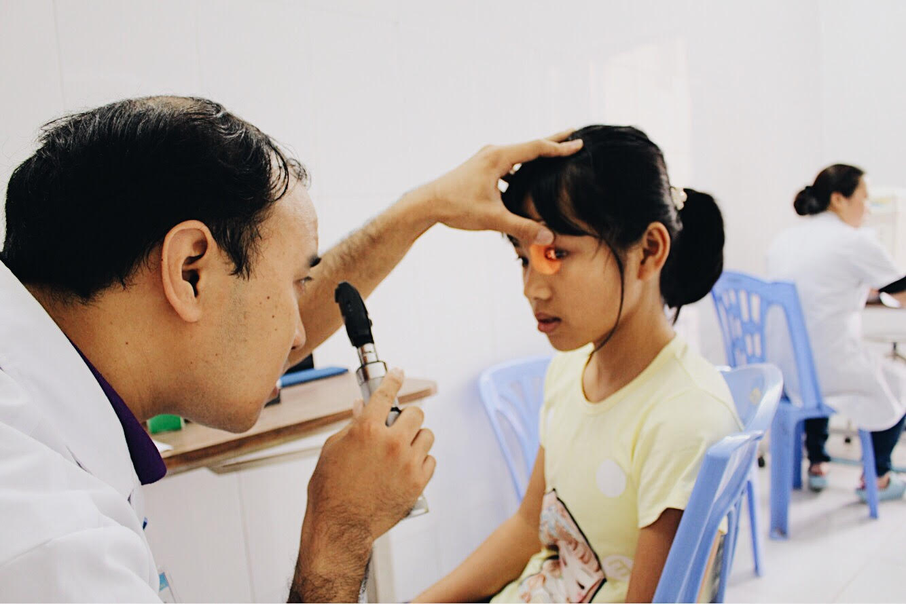

Slide 35
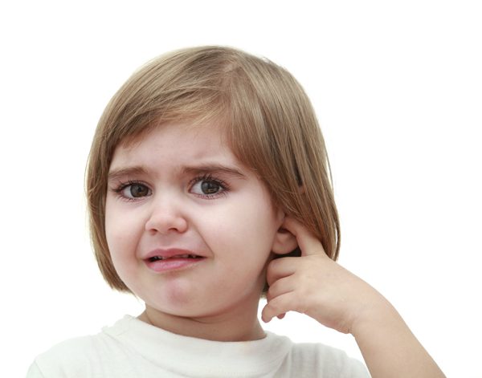

Slide 36
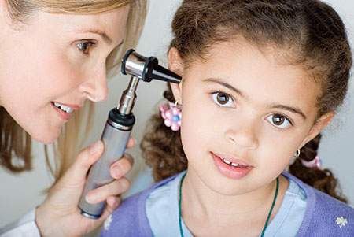

Slide 37
Tự nhiên và Xã hội
BẢO VỆ MẮT VÀ TAI
Hãy kể những việc làm hằng ngày để bảo vệ mắt và tai.

Slide 38
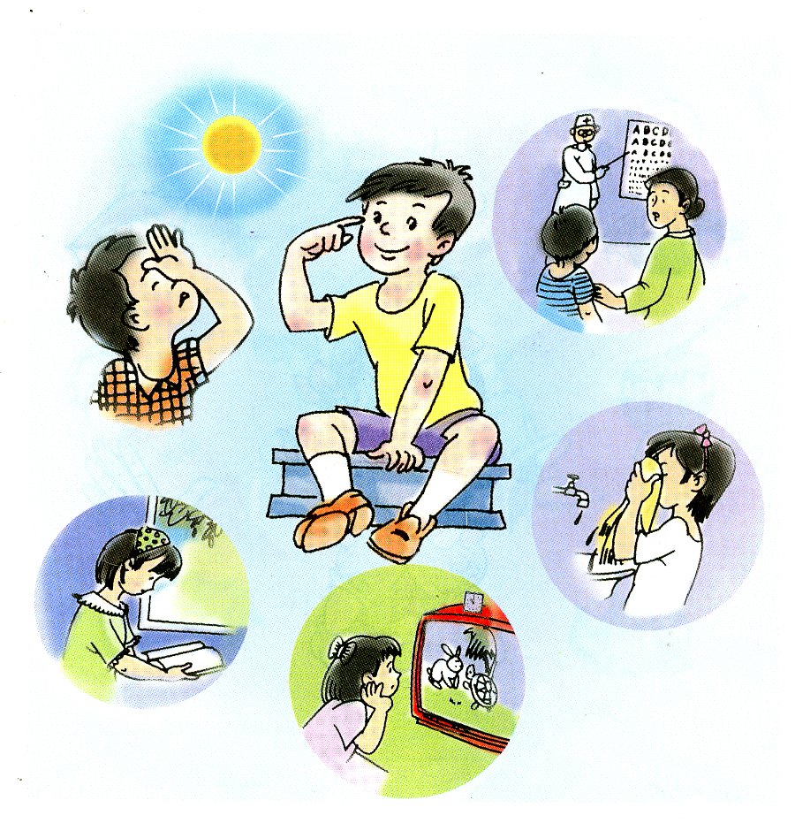
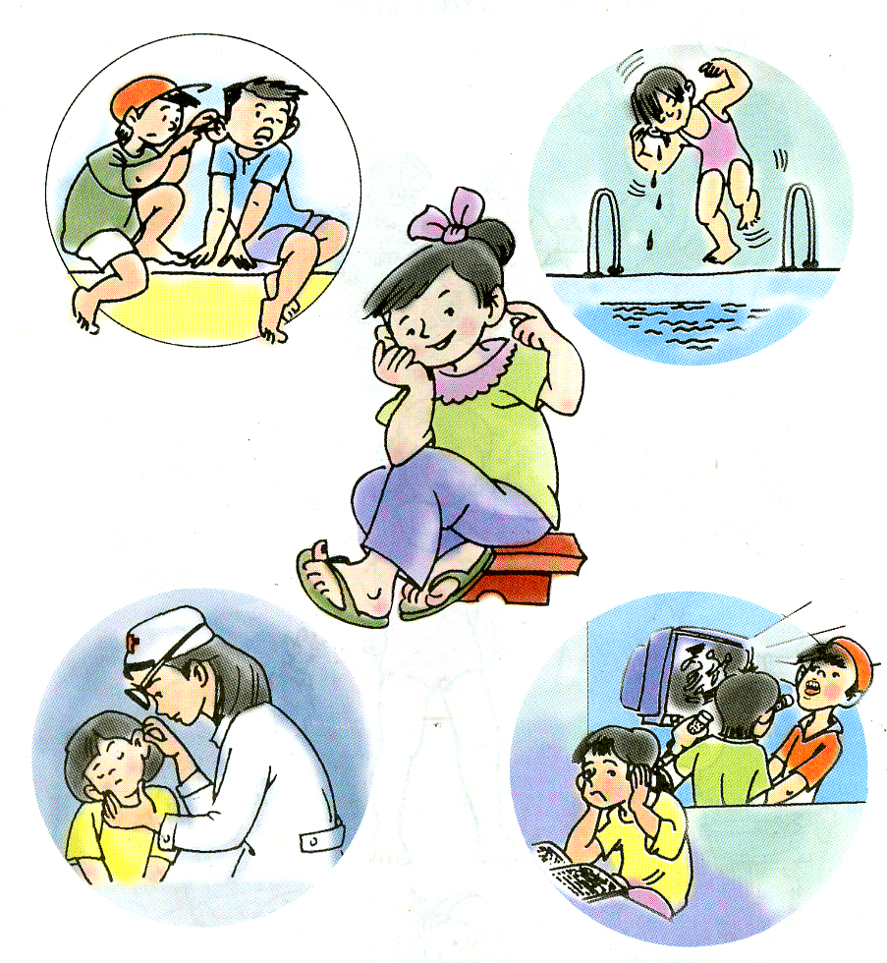

Slide 39

* Ôn lại bài cũ
* Chuẩn bị bài tiếp theo

